Slide 1
第四章 商品成分和性质
商品所含成分的种类和数量对商品质量、用途、性质或效用有着决定性的或切实的影响 .
商品成分是许多进出口商品合同质量条款的主要内容。
  主要成分
  次要成分
  杂质成分
  水分
  有害有毒成分

Slide 2
一、主要成分
是商品具有特有使用效能的基本成分。
是判断许多商品质量和等级高低的主要指标和依据 。
不同主要成分的表示方法 有时是不一样的。
  电石（CaC₂）：以在标准状态下产生的乙炔气体的容量来表示。
  化肥N、P、K有效成分：N、P₂O₅、K₂O；其中P又有难溶、枸溶和水溶三种。

Slide 3
次要成分
含量不多，但对商品品质无明显影响的成分。
有的成分的使用价值相当大，如：
  钨矿中含有的铼（重要战略物资）
  铜矿中的金银等。

Slide 4
杂质成分
无相同使用价值的杂物；
大部分或完全失去使用价值的本商品；
存在商品内部但对本商品使用价值有不利影响的成分。
恶性杂质：禁止含有，如罐头食品中禁止含有头发、纽扣、动物尸体等。

Slide 5
杂质的为害
相对地减少本商品的重量或主要成分含量。如粮谷、煤炭。
降低商品的外观形态。如陶瓷中的铁。
有碍食品卫生，降低食品的食用质量。如粮谷、食用油。
降低商品的使用效能。如煤炭。
影响成品质量。如棉纱。
污染环境，造成公害。如煤炭、原油中的硫。
降低商品的耐储性。
腐蚀、损坏加工设备。如铁矿中的铅、硫、磷等。

Slide 6
水分
水分对商品使用价值的影响：
  保持商品正常质量；
  安全储运；
    煤炭、鱼粉为什么会自燃？
  使用效能的充分发挥；
  某些原料性商品的加工效率；
  商品的重量等。

Slide 7
与水分有关的几个概念
公量：是指商品在规定含水率或回潮率下商品的重量。
公定回潮率：国际贸易中对某一商品规定的回潮率。
安全水分：是指能保证具有吸湿性商品在储运过程中质量安全的最高含水量。

Slide 8
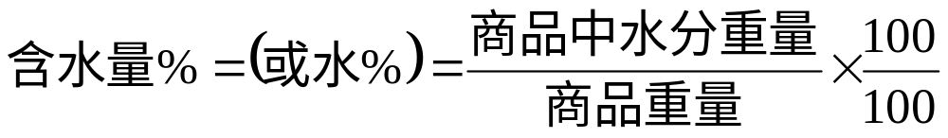
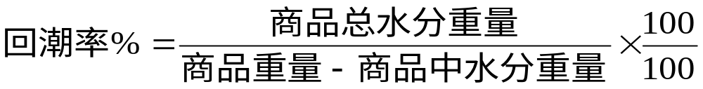
水分的表示方法
含水量（或称含水率）。是指商品所含水分的重量占商品重量的百分率。
回潮率。是指商品所含水分的重量占商品干物质重量的百分率。

Slide 9
有害有毒成分（一）
各类微生物产生的毒素：如肉毒杆菌 、大肠杆菌、黄曲霉等。
  比微生物更可怕——黄曲酶毒素、肠毒素等。
  变质的肉类、鱼类等不要吃。
农药残留：六六六、DDT 等，是影响我国农产品出口的主要因素。
  蔬菜、水果中主要是有机磷农药，不是水溶性的，是脂溶性的，难以用水洗掉。
  食品中，油类、脂肪中的农药残留比蛋白质、纤维素等高几百倍。
  葡萄等水果上面含有白霜，一般是农药。有机葡萄生产中，是用纸袋等套住的。苹果、橘子同样道理。
兽药残留 ：各种抗菌素、抗寄生虫药、激素等 。
  鸡：从小到大打激素，不会完全代谢掉，鸡翅尖末端会累积。
  黄鳝：用避孕药催熟
  美欧之间曾爆发牛肉大战，主要是对牛肉中激素对人体危害的不同看法。

Slide 10
有害有毒成分（二）
食品添加剂 ：苯甲酸钠 、亚硝酸钠等。
  亚硝酸类：发色剂，主要在火腿、红肠等食品中。
  苯甲酸钠使用最为广泛，作为防腐剂使用，各种制成食品一般都含有，包括可可可乐。
    出口酱油含有苯甲酸钠，但在酿造过程中没有人为加入，曾作为国家级课题进行研究。
  新鲜鱼最好吃本地的，常温下高密度运输的存活时间是8小时 ，不然只能用孔雀石绿进行保鲜。
  麦香牛奶：真是加了麦片？——香料。
  牛奶中的三聚腈胺，不是食品添加剂。

Slide 11
有害有毒成分（三）
重金属：汞、铅、镉、砷等 。
  香烟：含有镉，据说每支香烟含有的镉能降低人的寿命5秒。
    你们算一下：一人20岁开始抽烟，到80岁死亡，平均每天两包吧！由于镉因素，抽烟大概减少了他多少寿命？
  贝类在海鲜中最应该少吃的——重金属含量最高；
  马路边的蔬菜比生长在其他地方的蔬菜含铅高；
  影响我国陶瓷制品出口的主要因素是铅、镉含量超标；
  罐装食品：国产马口铁还不过关，主要依赖进口。
含毒动植物食品中的毒性物质：河豚鱼 、马铃薯等。

Slide 12
有害有毒成分（四）
放射性元素和物质：铯、镮、铀等。
  与核爆炸、核试验、核电等发展有关。
  主要存在水海食品中；
  辐照是常见的杀菌、除虫方法。
  关于辐照食品的安全性的讨论：
    核辐射会导致动物基因突变；
    国际原子能机构认为辐照食品是安全的。
    你认为呢？
各种微生物指标 。

Slide 13
有害有毒成分（五）
其他毒害物质
  3.4苯并芘
    强致癌物质，主要存在于厨房烟道、烧烤食品中。
  多氯联苯（PCB_{S}）和二噁英（PCDD_{S}）
    二噁英，氯代三环芳烃类化合物，比氰化钾要毒约100倍，比砒霜要毒约900倍。为毒性最强，非常稳定又难以分解的一级致癌物质。
      垃圾的焚烧；
      农药（氯系化学物质，象杀虫剂、除草剂、木材防腐剂、落叶剂）多氯联苯等产品的过程中派生；
  浸出油脂中溶剂残留
    各种塑料制品残留的合成单体、溶剂，如PVC塑料袋等。
  荧光增白剂：致癌物质，也可引发皮炎和皮肤瘙痒。
    主要在闪闪发光 、提高白度等方面。如服装、纸张、卫生巾、洗衣粉等。

Slide 14
二、商品性质
商品性质主要包括三个方面：
  物理性质；
  化学性质；
  生理生化变化和微生物学变化。

Slide 15
（一）物理性质
颜色 ：
  颜色三要素：色调，亮度和饱和度。
    色调：指光的特征波长；
    亮度：指光的强度；
    饱和度：指光掺白光的程度或浓度。
  颜色的确定与比较鉴别：
    国际照明协会的色图：制成各式卡片以便比较。
    美国孟赛尔（Munsell）光体系列彩色标准：是一彩色卡，按三要素原则，排成圆柱状立体结构。
    液体色度标准 ：铂一钴色度标准常以Hazen颜色单位表示。Hazen（铂一钴）颜色单位为：每升溶液含1mg铂（以氯铂酸配制）及2mg六水合氯化钴的颜色。

Slide 16
细度
颗粒的粗细程度：一般用“目”表示。
  目：一英寸见方有一个孔。
  超过500目叫超微粉，算高科技出口产品了。
  思考题：如何判断牙膏的好坏？
纤维的粗细程度
  定重制有公制支数和英制支数 。
    1个公制支数表示1克重的纱线有1个千米长。
    英制支数是指一磅重的纱线，有几个840码长。
  定长制有号数、旦、纤维量等。
    号数是指长1000米棉纤维具有重量（克）。
    旦是指长度为9000米的纤维的重量（克）。
    纤维量是用每厘米长纤维的重量（毫克）表示。

Slide 17
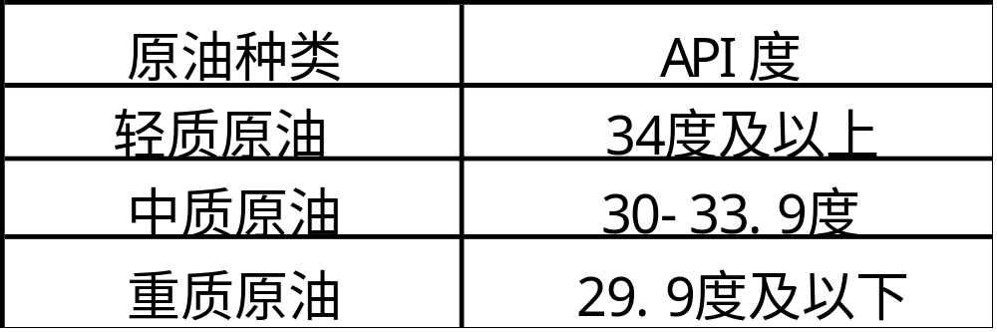
比重(密度)与API度
原油的API度与比重成反相关：
思考题：1、国际市场上的原油以哪种API度为基准进行定价的？
2、我国应该进口轻质原油还是重质原油？

Slide 18
容重、定量
容重主要用来测定多孔性物体（包括粮食）的单位体积重量 。
  其实，判断茶叶的好坏，容重是一个很重要的指标。
定量是指单位面积商品的重量，以克表示。纸张、麻布等以定量来表示。
  思考题：购买毛巾，你会注意哪些事项？

Slide 19
商品的渗透性
商品能被空气、水蒸汽（水）及其他物质微粒透过的性质叫做渗透性。
包括透气性和透水性两种。
  从衣着商品来说，透气性是一项重要的卫生指标。适当的透气性能使人体所分泌的各种挥发物质透过衣服而消散。
  思考题：结合已经学过的知识，你认为服装的安全指标有哪些？

Slide 20
商品的旋光性
某些物质能使偏振光的偏振面发生旋转的性质，称为旋光性。
根据偏振面旋转的方向的不同，分成右旋（顺时针方向旋转）和左旋（反时针方向旋转），用“＋”表示右旋，用“－”号表示左旋。
石英晶体、松节油、樟脑、糖溶液、尼古丁等都具有旋光性。

Slide 21
力学性能
抗张强度
伸长率和断面收缩率
硬度
  压入法 ：布氏硬度、维氏硬度、邵氏硬度等
  划痕法 ：摩氏硬度
冲击强度
疲劳强度
抗磨强度

Slide 22
（二）商品化学性质
腐蚀
老化
陈化
毒性、腐蚀性、燃烧性、爆炸性

Slide 23
（三）商品的生理生化性质
呼吸作用
  分有氧呼吸和缺氧呼吸两种。
  思考题：完全消除呼吸作用对粮谷好吗？
发芽与胚胎发育
  发芽的马铃薯。
  血圈蛋和血筋蛋
后熟作用：果实、瓜果类商品的一种生物学性质 。
  出口果实应该加快还是遏制其后熟作用？
僵直与软化 ：动物体死后发生的生化变化 。
  思考题：动物体什么状态下加工口味及其营养价值最好？

Slide 24
商品的微生物学变化
酸败。酸败一般是糖类和脂肪类在细菌、酵母等微生物的作用下，产生有机酸并释放气体的过程。
腐败。腐败是指一些含蛋白质较高的食品，在细菌作用下，导致蛋白质分解 。
霉变。霉变是指商品在霉菌的作用下，大量繁殖而产生酶斑或酶株。

